Slide 1
Dorty
Index
CC-Dorty
SB-Dorty

Slide 2
Citerne Communautaire Dorty (CC-Dorty)
Nom de l’ouvrage : Citerne Communautaire Dorty
Coordonnées GPS de l’ouvrage : N18°16'56,96" O73°42'45,2"
Localité de l’ouvrage : Dorty
Nom du propriétaire : COPVED
Dates de construction : Mai-juin 2022
Exécution/supervision de l’ouvrage : Un Enfant par la Main (ing. Saintil CLOSSY)
Caractéristiques générales de l’ouvrage
Retour à l’index
Citerne L= 5,10m l = 3,10m H= 2,00m e = 0,20m
Volume = 30,00 m³
Choix de l’ouvrage
Raisons du choix de l’emplacement | Cet emplacement a été choisi pour faciliter l’abreuvement du bétail des habitants de la zone. Il permettra également un accès plus facile à l’eau pour la construction des habitats et pour la lessive.
Accès | Facile en saison sèche plus difficile en saison des pluies
Saison(s) propice(s) à la construction | En toutes saisons.
Choix du type d’ouvrage | Point le plus bas de la route, intérêt de construire un exutoire.
Caractéristiques techniques de l’ouvrage
 | Maçonnerie Le fond de la citerne a une surface de 5,10 m x 3,10 m et une épaisseur de 0,20 m, soit un volume de béton de 3,162m³. Les parois sont conçues avec des blocs (parpaings) de 0,40 m de long, 0,20 m de hauteur et 0,20 m d’épaisseur. A l’intérieur des parpaings, du béton dosé à 350 kg. Les finitions de la citerne : crépissage, enduisage et cirage Crépissage enduisage et cirage à l’intérieur de la citerne : la surface intérieure des faces verticales de la citerne est : 2,0 m x (5.10m + 3.10m + 5.10m + 3.1m) = 32.8 m². À crépir au mortier, enduire et cirer Pour le fond : une chape de béton d’au moins 7 cm sur une surface de 3.1m x 5.1m = 15.81m². Un crépissage à l‘extérieur sur toute la surface au-dessus du sol. Le ferraillage Un quadrillage avec des fers 3/8’’ dans le fond de la citerne espacé de 20 cm et recourbé 1 sur 2 en forme de U, remontant dans les trous des parpaings jusqu’à la dernière rangée. Un deuxième quadrillage est fait avec des fers ½’’ dans la dalle de béton espacé de 20 cm. Les fouilles Le volume de la fouille est estimé à 25 m³

Slide 3
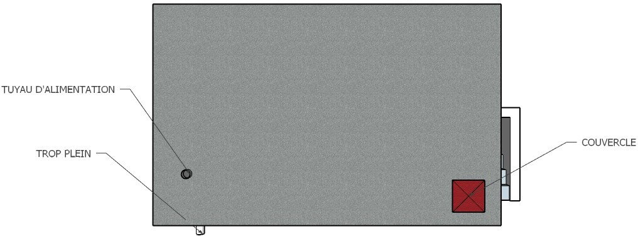
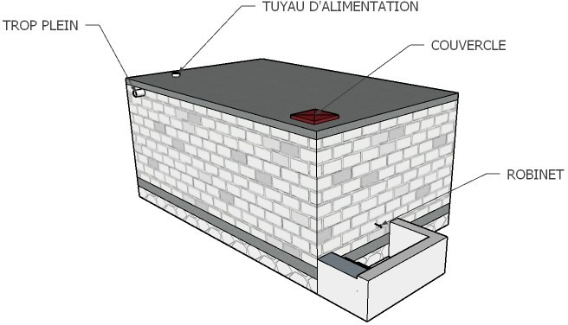
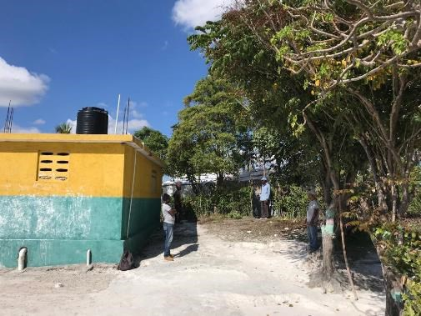
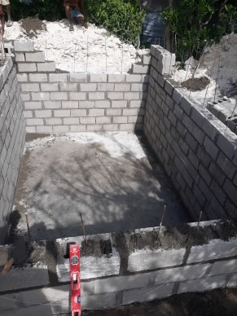
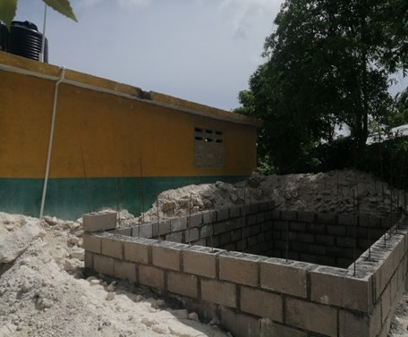
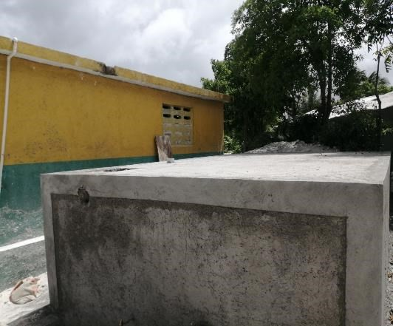
Schémas/plans de l’ouvrage
Vue de dessus
Vue de 3/4
Photos de l’ouvrage
Emplacement | Chantier
Chantier | Ouvrage terminé

Slide 4
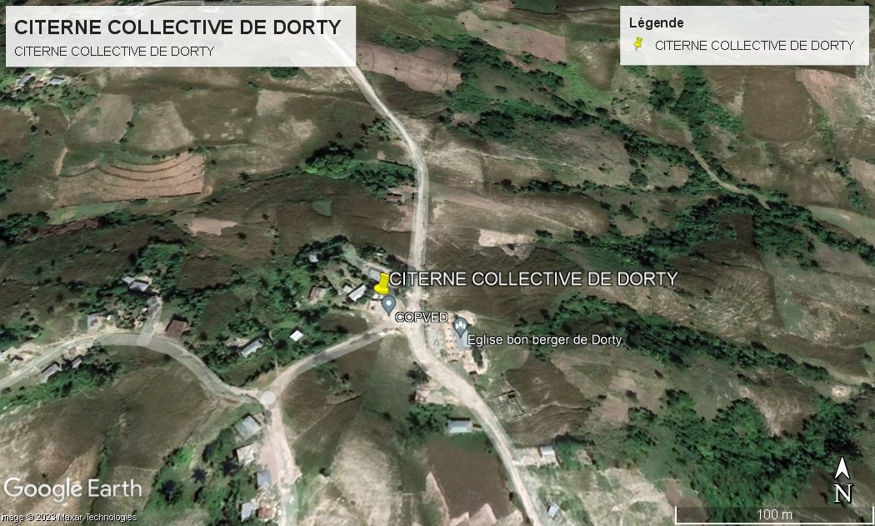
Géolocalisation de l’ouvrage
Déroulement du chantier
Un chantier mené sans complications particulières. Mais une importante main d’œuvre mobilisée pour le transport des matériaux le bassin étant situé un peu loin de la route.

Slide 5
Seuil Bassin Dorty (SB-Dorty)
Retour à l’index
Nom de l’ouvrage : Seuil Bassin Dorty
Coordonnées GPS de l’ouvrage : N 18°16'44.29" W 73°42'45,41"
Localité de l’ouvrage : Dorty
Nom du propriétaire : Yves Garame Dumé
Dates de construction : Juin-juillet 2022
Exécution/supervision de l’ouvrage : Un Enfant par la Main (ing. Saintil CLOSSY)
Caractéristiques générales de l’ouvrage
Seuil
L= 20,00m H= 3,50m e = 0,60m
Bassin L= 6,50m l = 5,75m H= 2,00m e = 0,60m
Volume = 74,75 m³
Choix de l’ouvrage
Raisons du choix de l’emplacement | Cet emplacement a été choisi pour faciliter l’abreuvement du bétail des habitants de la zone. Il permettra également un accès plus facile à l’eau pour la construction des habitats et pour la lessive.
Accès | Facile en saison sèche plus difficile en saison des pluies
Saison(s) propice(s) à la construction | En toutes saisons.
Choix du type d’ouvrage | Point le plus bas de la route, intérêt de construire un exutoire.

Slide 6
Caractéristiques techniques de l’ouvrage
 | Maçonnerie Volume de maçonnerie du seuil, soit surface du seuil moins celle des 6 poteaux et des 3 poutres x Epaisseur du seuil (0,60 m) = 15,036 m³ Volume de maçonnerie du bassin (L intérieure = 6,50 m, largeur intérieure 5,75 m, hauteur intérieure 2,00 m) soit les surfaces des 3 côtés moins celle des 5 poteaux et du 3 chainage x Epaisseur du bassin (0,60 m)= 18,81 m³ Soit un volume maçonnerie de 33,852 m³ Le volume de béton C- SEUIL 6 poteaux d’une section de 0,60x0,60 m et de longueur de (4X2,50 m +2X3.20m) ; soit un volume total de 3,672 m³ 3 Poutres des sections (0,60x0,60 m +0,60x0,20 m +0,60x0,15 m) et de longueur de 16.4m soit un volume total de 9.348m³ Soit un volume de béton du seuil de 13.02m³ D- BASSIN Le fond du bassin d’une surface de 7, 10 m x 6,95 m moins la surface des 5 poteaux, soit x 0,60 x 0,60, et d’une épaisseur de 0,20 m, soit 9,509 m³ 5 poteaux de section 0.60X0.60m et de longueur 2.25m soit un volume de 4.05m³ Soit un volume de béton pour le bassin de 13,559 m³ Le radier Le radier a pour dimensions : Longueur = (5 m+5.25m) / 2, largeur = (3,77 m+5.36m) / 2, épaisseur 0,20 m, soit un volume de 4, 67 m³ Le volume total de béton pour l’ouvrage est de 31,29 m³ Les finitions du bassin et du seuil : crépissage, enduisage et cirage Pour le seuil : Crépissage en amont sur toute la surface visible du seuil = (hauteur du seuil au-dessus du sol x longueur x 3,14 x 1/2) moins la surface du déversoir, soit 30, 00 m² à crépir au mortier Rejointoiement des joints sur une surface de 20 m² Pour le bassin : la surface intérieure des faces verticales du bassin est : 2,00 m x (6,50m + 5,75m + 6,50m + 5,75m) = 24,50 m². À crépir au mortier, enduire et cirer. Pour le fond : une chape de béton d’au moins 7 cm. sur une surface de 6,50m X 5,75m = 37,37 m².

Slide 7
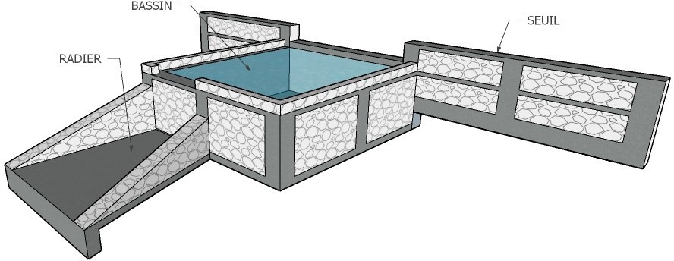
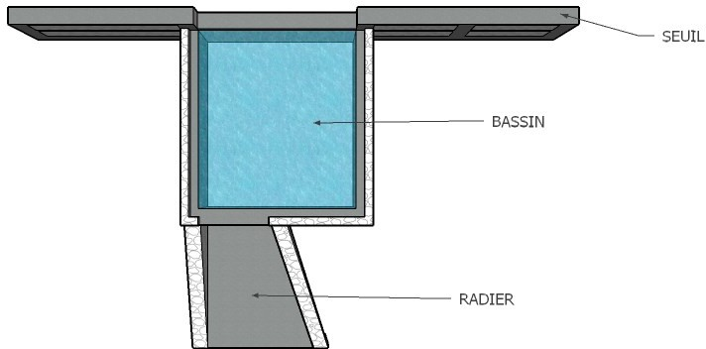
Le ferraillage
Pour le seuil
  6 poteaux verticaux armés de 8 fers 1/2 et de cadres de ¼ espacés de 20 cm
3 poutres horizontales armées (poutre de libage armée de 8 fers 3/8, poutre intermédiaire armée de 6 fers de 3/8 et de cadres de ¼ espacés de 20 cm et poutre de chaînage sous le déversoir armé de 4 fers de 3/8 et de cadres de ¼ espacés de 20 cm).
Soit : 15 barres ½, 15 barres de 3/8 de 9 m et 38 barres de ¼ de 6 m
Pour le bassin
5 poteaux verticaux armés de 8 fers 3/8 et de cadres de ¼ espacés de 20 cm
Le quadrillage du fond du bassin avec des fers 3/8 espacés de 20 cm
Soit : 25 barres de 3/8 de 9 m et 38 barres de ¼ de 6 m 1 rouleau de fils à ligature au total
Soit un total de 40 barres de fer 3/8 de pouce et 60 barres de fer 1/4 de pouce et 15 barres fer 1/2
Les fouilles
Le volume de la fouille est estimé à 35 m³
Schémas/plans de l’ouvrage
Vue isométrique
Vue de dessus

Slide 8
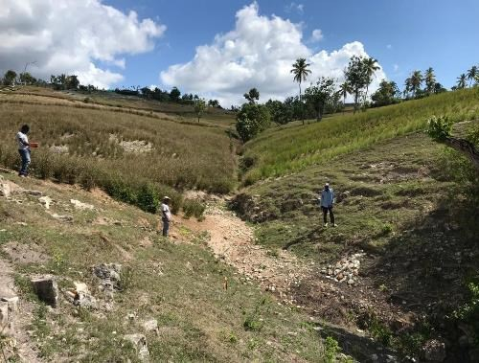
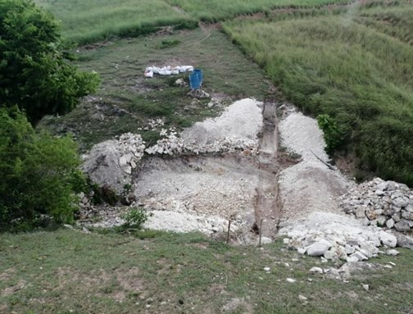
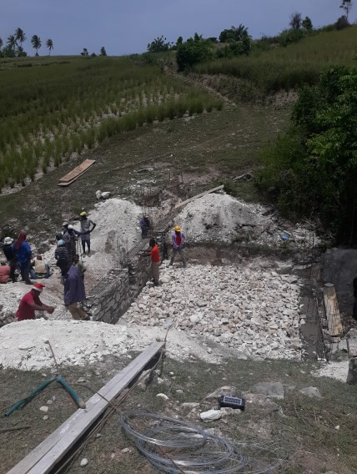
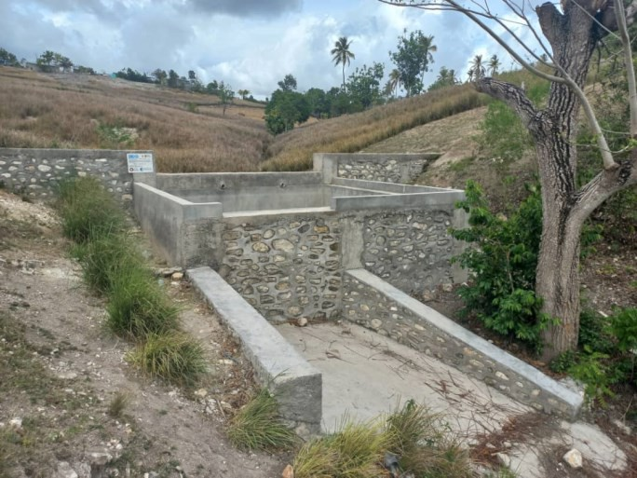
Photos de l’ouvrage
Emplacement | Chantier
Chantier | Bassin terminé

Slide 9
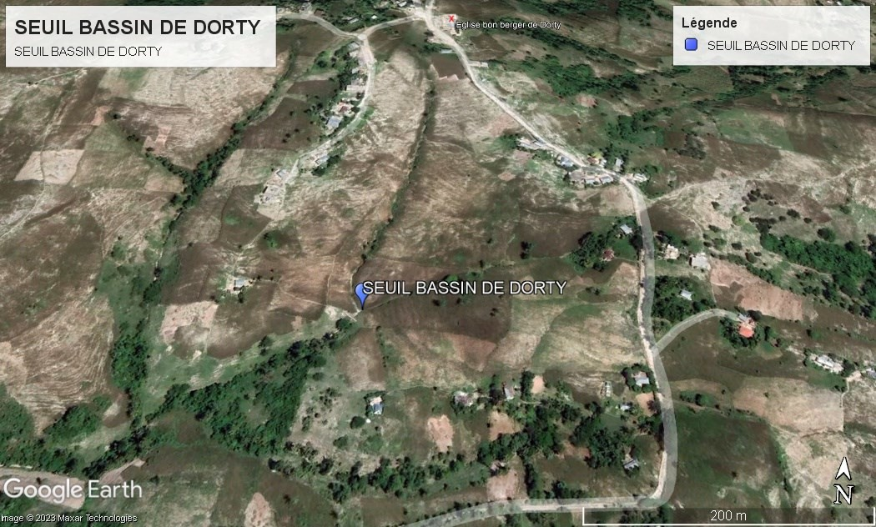
Géolocalisation de l’ouvrage
Déroulement du chantier
Un chantier mené sans complications particulières. Mais une importante main d’œuvre mobilisée pour le transport des matériaux le bassin étant situé un peu loin de la route

